Slide 1
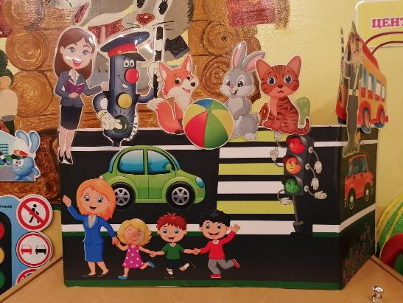

Slide 2
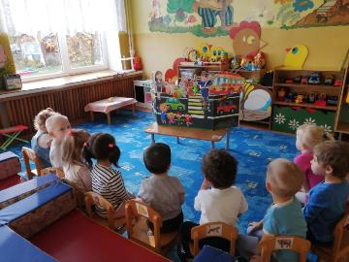
Методическое пособие «Веселый светофор»
Цель. Формировать первичные представления детей о машинах, улице,
дороге и правилах безопасности.
Задачи:
1.Учить различать проезжую часть дороги, тротуар,
понимать значение зеленого, желтого и красного сигналов светофора.
2. Знакомить с некоторыми видами транспортных средств.
3. Дать представления о безопасном поведении на дорогах (переходить дорогу,
держась за руку взрослого).
4. Знакомить с работой водителя.

Slide 3
Актуальность пособия
Все мы живем в обществе, где надо соблюдать определенные нормы и правила поведения в дорожно-транспортной обстановке. Зачастую виновниками дорожно-транспортных происшествий являются сами дети, которые играют вблизи дорог, переходят улицу в неположенных местах, неправильно входят в транспортные средства и выходят из них. Приводят к этому элементарное незнание основ правил дорожного движения и безучастное отношение взрослых к поведению детей на проезжей части. У детей отсутствует защитная психологическая реакция на дорожную обстановку, которая свойственна взрослым. Они ещё не умеют в должной степени управлять своим поведением. Желание постоянно открывать что-то новое, непосредственность часто ставят их перед реальными опасностями в быстро меняющейся дорожной обстановке. Вот почему с самого раннего возраста необходимо учить детей безопасному поведению на улицах, дорогах, в транспорте и правилам дорожного движения.
В этом должны принимать участие и родители, и дошкольные учреждения.

Slide 4
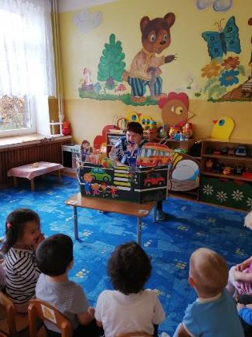
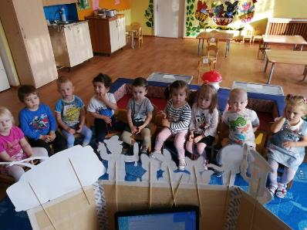
Главным условием данной методической разработки является то, что оно
может свободно применяться педагогом в любой возрастной группе.

Slide 5
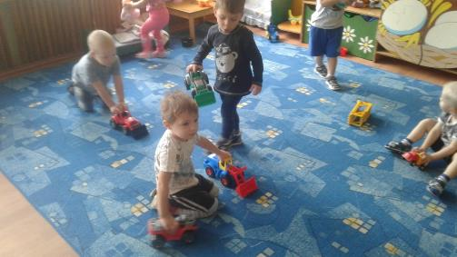
Предполагаемый результат
Сформировать у детей первичные знания о правилах дорожного движения и безопасного поведения на дороге.
Они должны знать:
- Назначение светофора и каждого его цвета;
- Чем различаются проезжая часть и тротуар;
- Какой транспорт передвигается по дороге (проезжей части);
- Составные части транспорта;
- Кто такие пешеходы;
- Профессия «Шофер».

Slide 6
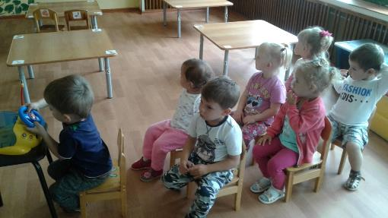
Способы применения пособия
Данное пособие может применяться педагогом в разных видах деятельности:
образовательная деятельность (ООД):
игровая деятельность ( дидактические игры, сюжетно – ролевые игры, театральные игры, игры с материалом, конструктивные и.т.д);
самостоятельной деятельности;
исследовательско - познавательной деятельности;
проектной деятельности.

Slide 7
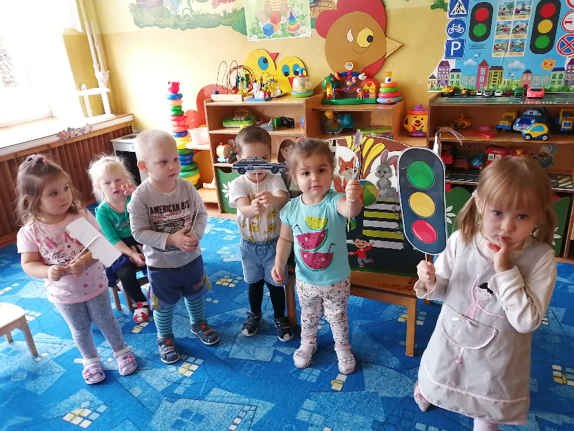

Slide 8
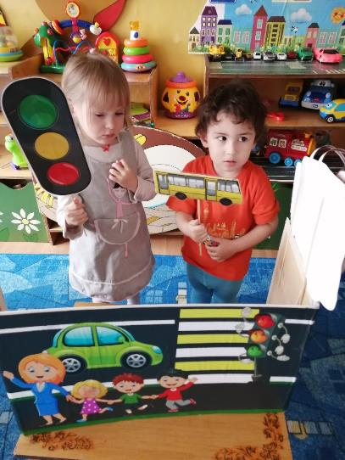
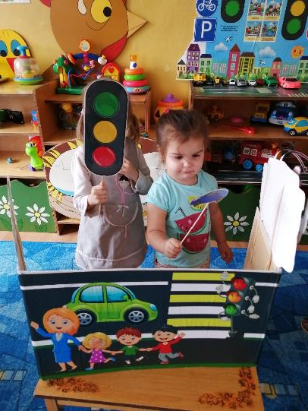

Slide 9
